Slide 1
Rein et HTA
Université Saleh Boubnider-Constantine.
Faculté de Médecine.
Département de Médecine.
Dr: S. BOUTENNOUNE
5ème Année Médecine
Néphrologie
2020/ 2021

Slide 2
PLAN
Introduction
HTA rénovasculaires
HTA et Néphropathies Parenchymateuses
Néphropathie hypertensive
( Néphroangiosclérose)

Slide 3
Introduction
L’hypertension artérielle (HTA): PA ≥ 140/90 mmHg
L’HTA est responsable d’insuffisance rénale par néphroangiosclérose ou aggravation d’une néphropathie préexistante.
Dans 85 à 90 % des cas: l’HTA est dite essentielle,
Dans 10 à 15 % des cas: secondaire ;cause vasculaire, rénale ou surrénale.

Slide 4
HTA Réno-vasculaire

Slide 5
Définition
HTA induite par lésions chroniques ou aigues des artères rénales ou les branches proximales ou distales.
Les Causes:
La sténose athéromateuse du tronc de l’artère rénale est de loin la lésion la plus fréquente
la fibrodysplasie.
les autres causes:
- la maladie de Takayasu,
- la dissection de l’aorte descendante,

Slide 6
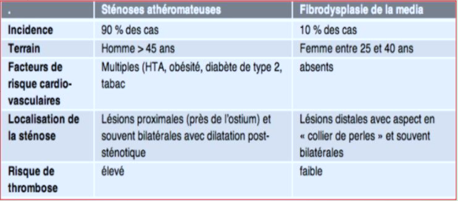
Etiologies

Slide 7
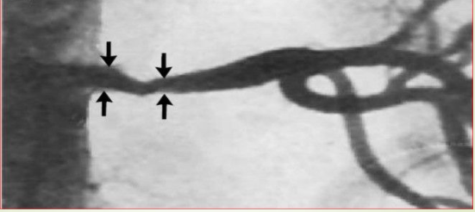
Etiologies
Sténose athéromateuse
Dysplasie fibromusculaire

Slide 8
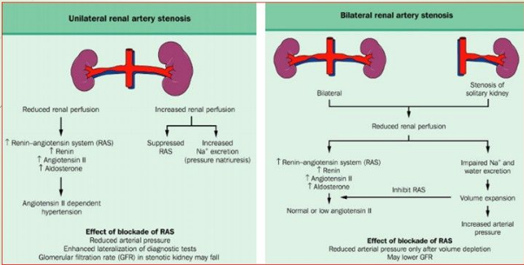
Physiopathologie: Modèle de Goldblatt
Sténose artérielle Unilatérale
Sténose artérielle Bilatérale

Slide 9
Syndrome Clinique
Installation récente ou aggravation rapide de l’ HTA.
Résistance à la trithérapie antihypertensive.
Hypertension maligne (avec rétinopathie exsudative/oedémateuse)
Souffle systolique ou systolodiastolique lombaire ou abdominal
OEdème pulmonaire récidivant en l’absence d’IVG chronique
Effet hypotenseur majeur et brusque d’un traitement par inhibiteur de l’enzyme de conversion de l’angiotensine (IEC).

Slide 10
Syndrome Clinique
Biologie
Echographie Rénale
Insuffisance rénale chronique progressive inexpliquée ou aigue à l’introduction d’un IEC (Sténose biilatérale/unilatérale sur un rein unique).
Hypokaliémie avec kaliurèse
élevée
Asymétrie de taille des reins
(≥ 2 cm) à l’échographie
Ces signes sont diversement associés

Slide 11
Dosage de la rénine dans les veines rénales
Le rein ischémique a une sécrétion de rénine plus importante que le rein controlatéral.
Un ratio > 1.5 évoque une latéralisation pathologique de la sécrétion de la rénine
Technique: cathétérisme séparé des veines rénales
Examen abondonné

Slide 12
Imagerie
Echgraphie doppler
Angioscanner des artères rénales
Confirmer/ préciser les anomalies échographiques,
Si les données de l’échographie ne sont pas concluantes.
De principe si le degré de suspicion de sténose est élevé.
Risque de néphrotoxicité de l’iode des produits de contraste
Examen essentiel.
Signe majeur: l’augmentation de la vitesse du flux de l’artère rénale
Limites: expérience de l’opérateur, sujet obèse

Slide 13
Imagerie
L’angio-IRM
Artériographie Rénale
Examen peu invasif.
Le gadolinium utilisé comme produit de contraste n’est pas néphrotoxique
Apprécier sur l’aorte et ses branches l’extension de la maladie athéromateuse.
Examen de référence.
Indiqué si un TRT par dilatation transluminale percutanée est envisagée.
risques liés à la ponction artérielle fémorale (hématome, dissection, thrombose)

Slide 14
Traitement: Revascularisation
dilatation ou angioplastie percutanée transluminale (DPT)
la revascularisation chirurgicale.
Simple ou avec une endoprothèse « stent ».
Taux de récidive important
Risques: emboles de cholestérol avec insuffisance rénale aiguë, occlusion ou dissection de l’artère rénale.
Taux de succès meilleur.
Moins de risque de récidive.
Risque vital de la chirurgie.
pratiquement abandonnée au profit de la DPT.

Slide 15
Traitement: Revascularisation par DPT
Indiquée devant une sténose supérieure ou égale à 80 % du calibre artériel, rein de taille normale
Insuffisance rénale progressive,spontanée ou sous traitement par IEC ou ARA II.
HTA sévère persistante
Œdème pulmonaire récidivant.
Sténose sur rein unique, anatomique ou fonctionnel.
Sténose bilatérale

Slide 16
Traitement Médicamenteux
Pour les patients qui ne présentent aucun signe de la sténose de l’artère rénale; l’HTA est bien contrôlée et la fonction rénale stable sous traitement médicamenteux bien conduit,
Nécessitant :
Un Suivi périodique.
Modification des facteurs de risque d’athérosclérose .

Slide 17
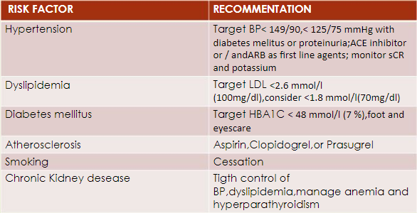
Traitement Médicamenteux

Slide 18
HTA et Néphropathies Parenchymateuses

Slide 19
Les néphropathies chroniques sont une cause relativement fréquente d’HTA artérielle secondaire, l’HTA pouvant être le mode de découverte.
Mécanisme : Destruction du parenchyme rénal→ Hypoperfusion avec ischémie rénale → Hypersécrétion de rénine et activation du SRAA = hyperaldostéronisme secondaire .
Les causes les plus fréquentes sont :
-les glomérulopathies chroniques,
-la polykystose, les pyélonéphrites chroniques
les néphropathies interstitielles chroniques; moins fréquement.

Slide 20
Néphropathie Hypertensive (Néphroangiosclérose)

Slide 21
Néphroangiosclérose « Bénigne »
La néphroangiosclérose de l’HTA « habituelle » (non maligne), parfois dite
« bénigne »,
Susceptible d’évoluer vers l’insuffisance rénale terminale.
Une thérapeutique antihypertensive diminue le risque de d’insuffisance rénale terminale de 60%

Slide 22
Physiopathologie
D’une part, la vasoconstriction de l’artériole afférente avec ischémie et rétraction glomérulaire;
D’autre part, la transmission au floculus glomérulaire de l’élévation de pression artérielle systémique avec hyperfiltration, lésions des cellules endothéliales et de la membrane basale et hyperperméabilité capillaire.

Slide 23
Diagnostic: souvent de probabilité
Anamnèse
Biologie/Radiologie
HTA ancienne précède de plusieurs années l’atteinte rénale patente, et apparaît comme la seule cause décelable de néphropathie
Pas d’éléments en faveur d’une atteinte glomérulaire ou interstitielle.
une protéinurie ( 0,5 à 1,5 g/24 h, rarement > à 2 g/24 h
une hématurie microscopique inconstante, modérée ;
une insuffisance rénale chronique .
Les reins sont de taille normale ou légèrement diminuée.
la biopsie rénale n’étant pas faite dans la plupart du temps.

Slide 24
Néphroangiosclérose Maligne
Secondaire à une HTA maligne
HTA (≥ 190/120 mmHg).
Rétinopathie hypertensive hémorragique, exsudative, oedémateuse.
Insuffisance cardiaque gauche ou globale.
Atteinte cérébrale : encéphalopathie, accident hémorragique ou ischémique.
Protéinurie, hématurie microscopique.
Insuffisance rénale aiguë.
Hypokaliémie.
Amaigrissement, syndrome inflammatoire.
Anémie hémolytique microangiopathique : LDH ↑, haptoglobine ↓, schizocytose.

Slide 25
Causes
Complication d’une HTA essentielle méconnue, insuffisamment ou non traitée
Sténose uni- ou bilatérale des artères rénales
Glomérulonéphrite, néphropathies vasculaires « crise sclérodermique ») et périartérite noueuse ; phéochromocytome ; intoxication par amphétamines ou cocaïne

Slide 26
Diagnostic
Tableau clinico-biologique
Echographie doppler
insuffisance rénale aiguë ou rapidement progressive
avec protéinurie et hématurie microscopique d’abondances variables
Augmentation des résistances intrarénales,
Une vasoconstriction extrême des branches distales intraparenchymateuses de l’artère rénale
Hypoperfusion de la corticale

Slide 27
Diagnostic
Biopsie rénale
La biopsie rénale est contre-indiquée à la phase aiguë (risque hémorragique important)
Envisagée Ultérieurement devant la suspicion d’une néphropathie sous-jacente après:
- contrôle de l’HTA
stabilisation de la fonction rénale,
Et si la taille des reins est conservée.

Slide 28
Histologie
l’aspect dit en « bulbe d’oignon ».
Des petites artères, des artérioles et des glomérules le siège d’une prolifération cellulaire, avec excès de collagène, multiplication des
lames élastiques, réduction considérable de la lumière vasculaire et thrombose.

Slide 29
Prise en charge
Hospitalisation
Voie IV
La but est d’abaisser la pression artérielle d’environ 25 %, ou d’obtenir des valeurs de 160 à 170 mmHg pour la
systolique, 100 mmHg pour la diastolique,

Slide 30
Prise en charge: Traitement
Par voie IV :
nicardipine : 1 mg puis 2–10 mg/h,
ou labétalol : 1 mg/kg puis 0,5–1 mg/min,
ou urapidil : 2 mg/min puis 15 mg/h ;
Par voie intramusculaire : clonidine : 150 mg ;
• Par voie orale : captopril (IEC)
En cas d’hypovolémie: soluté physiologique sous surveillance de l’état cardiaque.
En présence d’une insuffisance cardiaque et/ou d’un oedème pulmonaire, l’injection IV d’un
diurétique de l’anse, furosémide ou bumétanide, est indispensable.

Slide 31
Références:
Olivier Kourilsky, b, Alain Kanfer. Hypertension artérielle de l’adulte. Néphrologie et troubles hydroélectrolytiques. DOI: 10.1016/B978-2-294-73759-6.00006-7. Copyright © 2014, Elsevier Masson SAS.
Alain Kanfer, Olivier Kourilsky. Néphropathies vasculaires :maladies des artères et des veines rénales (néphroangioscléroses exclues). Néphrologie et troubles hydroélectrolytiques. DOI: 10.1016/B978-2-294-73759-6.00006-7. Copyright © 2014, Elsevier Masson SAS.

